Slide 1


Муниципальное дошкольное образовательное автономное учреждение «Детский сад №115 «Белочка» комбинированного вида г.Орска»
«Современные технологии как средство подготовки дошкольников»
Подготовила: воспитатель Байжуминова Д.Н.
г.Орск, 2022г.

Slide 2


Что такое педагогическая технологии?
В настоящее время педагогические коллективы ДОУ интенсивно внедряют в работу инновационные технологии. Поэтому основная задача педагогов дошкольного учреждения – выбрать методы и формы организации работы с детьми, инновационные педагогические технологии, которые оптимально соответствуют поставленной цели развития личности.
На сегодняшний день традиционное образование не может обеспечить развитие будущего поколения в соответствии с новыми требованиями общества, так как предполагает пассивное усвоение уже имеющихся знаний, где единственным источником передачи информации являлся педагог. Таким образом, достаточно сложно развить способность детей самостоятельно мыслить.
Современные педагогические технологии в дошкольном образовании направлены на реализацию государственных стандартов дошкольного образования.
Технология - это совокупность приемов, применяемых в каком-либо деле, мастерстве, искусстве.
Педагогическая технология - это совокупность психолого-педагогических установок, определяющих специальный набор и компоновку форм, методов, способов, приёмов обучения, воспитательных средств; она есть организационно - методический инструментарий педагогического процесса (Б.Т. Лихачёв).

Slide 3

«Популяризация чтения»
«Здоровьесбере-жение»
Современные образовательные технологии применяемые в работе ДОУ
«Социализация»
«Информационно-коммуникационные технологии»

Slide 4
1. Направление: «Популяризация чтения».
«Буккроссинг»
«Книга года: выбирают дети»
«Буктрейлер»

Slide 5
Название технологии «Буккроссинг»
Краткое описание: Библиотека книг находится в свободном доступе для всех участников образовательного процесса в холле в литературном уголке детского сада.
Любой родитель, ребенок, педагог берет понравившуюся книгу, а взамен оставляет свою для того, чтобы библиотека не пустела.
Цель: Пропаганда чтения.
Реализация:
- оформление «Литературного уголка» в холле;
- организация: выставки портретов детских писателей и поэтов, выставки к Дням рождения писателей, выставки книг, иллюстраций, плакатов к событийным датам, выставки книг-новинок;
- организация вернисажей и биеннале;
- проведение тематических литературных досугов, литературно-музыкальных вечеров «Литературная гостиная»;
- подбор аудиокниг для прослушивания;
- проведение экскурсии в библиотеку;
- организация встречи с детскими писателями;
- проведение квестов: «Поможем Буратино», «Куда спрятались страницы», « Незнайка в гостях у Коротышек»

Slide 6
Название технологии «Книга года: выбирают дети»
Краткое описание: Воспитатели получают определенный набор книг для чтения в группе. Создается детское жюри из числа воспитанников. Дети оценивают конкурсные книги по определенным критериям. Результаты направляются учредителям конкурса.
Цель: Обучение детей критериальному оцениванию книг.
Реализация:
- оформление информационного стенда для родителей «Книга года: выбирают дети»;
- создание «Почтового ящика» для написания отзыва о книге;
- организация творческого конкурса: «Слово на обложку», «Какой иллюстрации не хватает», конкурса видеороликов «Моя любимая книга».

Slide 7
Название технологии «Буктрейлер»
Краткое описание: Создание короткого видеоролика, рассказывающего в произвольной художественной форме о какой-либо книге.
Цель: Развитие мотивации к чтению с помощью визуальных средств.
Реализация:
- проведение литературной викторины;
- участие в конкурсе «Страна Читалия»;
- показ интегрированной ОД для родителей и педагогов;
- проведение мастер-класса для родителей «Фильм, фильм, фильм»;
- выпуск газеты совместно с родителями «Мультфильмы моего детства».

Slide 8
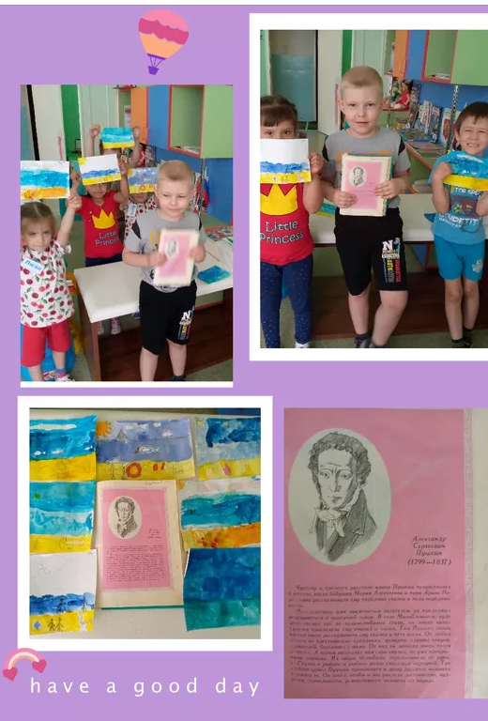
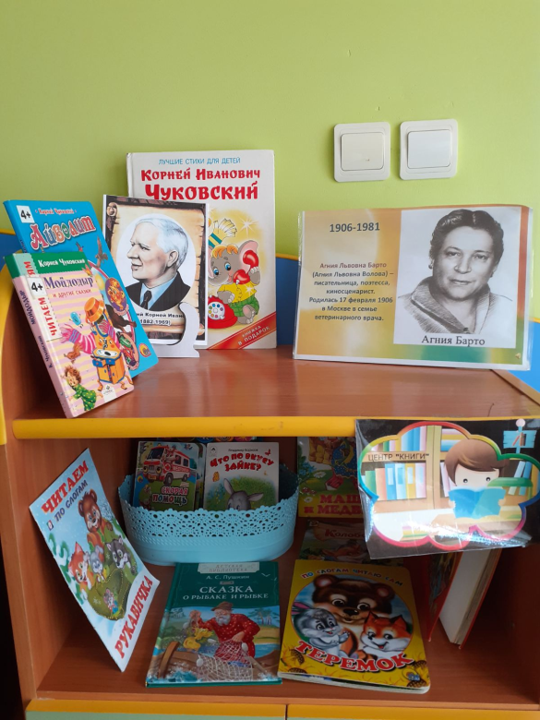
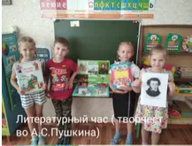
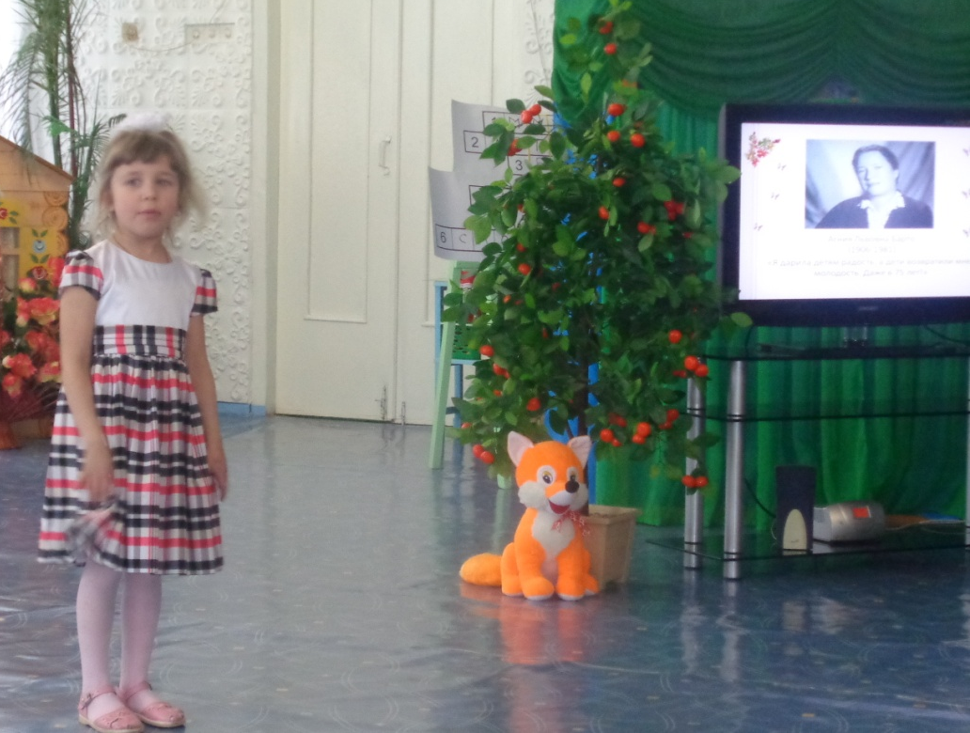
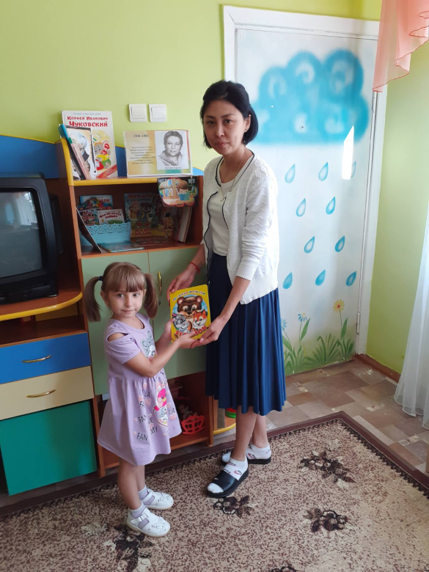

Slide 9
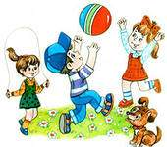
2. Направление: «Социализация».
«Социальные акции»
«Волонтерство»
«Утро улыбок»

Slide 10
Название технологии «Социальные акции»
Краткое описание: Дети принимают участие в событиях, имеющих социальную значимость.
Цель: Формирование у детей отношения к общественной жизни, развитие гражданской позиции
Реализация:
- участие в сборе макулатуры;
- проведение конкурса « Кормушка для птиц»;
- выпуск стенгазеты к знаменательным датам;
- возложение цветов к памятнику героя ВОВ;
- поздравление ветеранов;
- участие родителей и детей в субботниках;
- проведение акции «Вылечим книги»;
- организация трудового десанта «Помоги дворнику»;
- участие в сборе батареек

Slide 11
Название технологии «Волонтерство»
Краткое описание: Дети подготовительной группы получают от младших детей письма с определенными просьбами. Прочитав эти письма в группе, взрослые дети отправляются на помощь малышам.
Цель: Развитие коммуникативных навыков и умения общаться в разновозрастном коллективе
Реализация:
- создание эмблемы волонтеров;
- проведение досуга «Посвящение в волонтеры»;
- создание «Почтового ящика» для писем малышей;
- работа волонтерского отряда по направлениям: конструирование,
продуктивная деятельность, одевание и раздевание, помощь на физкультурном занятии, обучение малышей самообслуживанию, совместные игры в группе и на прогулке;
- подготовка стенгазеты «Панорама добрых дел».

Slide 12
Название технологии «Утро улыбок»
Краткое описание: Дети вместе с воспитателем собираются возле «говорящей стены», сидя на ковре или на подушках.
Работа включает в себя три блока: блок эмоционального настроя, информационный блок и блок планирования на день.
Цель: Развитие умения обмениваться знаниями и опытом, формирование мотивации к текущим занятиям, установление эмоционального контакта.
Реализация:
- проведение бесед, интервьюирования, рефлексии, экспресс-опросов;
- подбор плакатов, тематических картинок;
- проведение открытого показа для родителей.

Slide 13
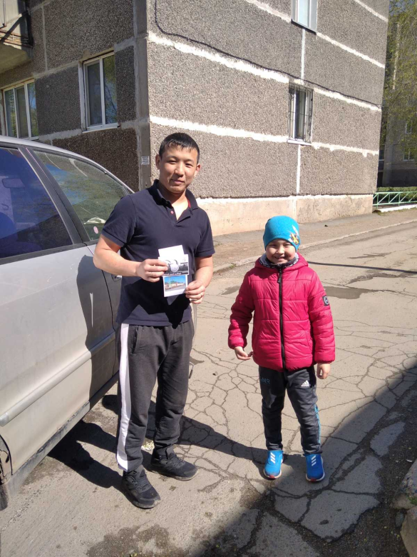
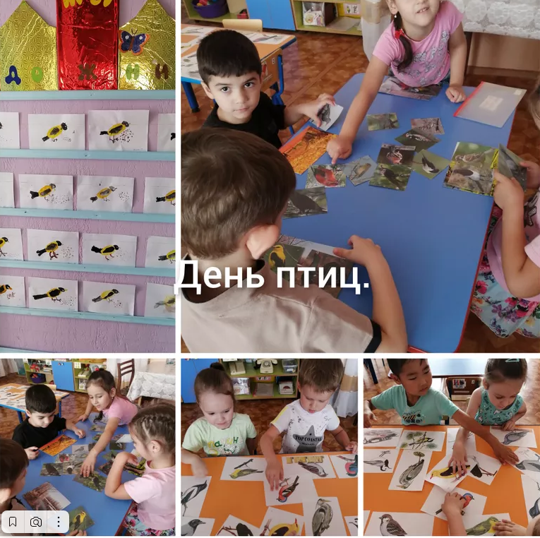
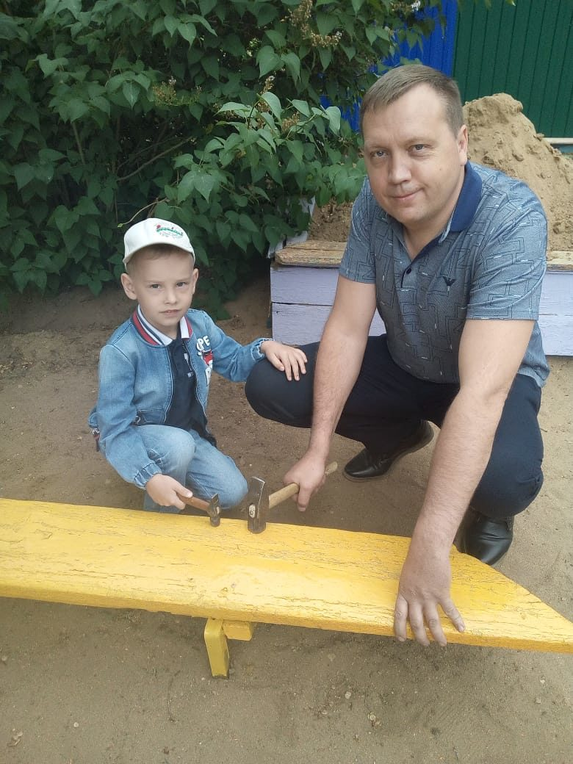
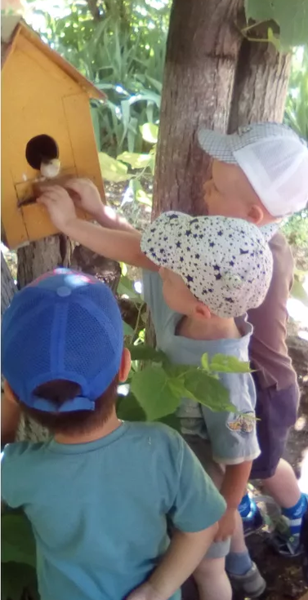
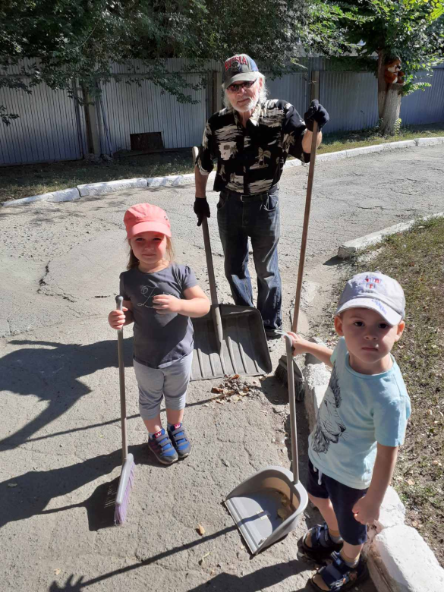
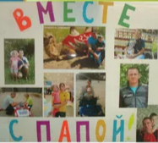

Slide 14
3. Направление: «Здоровьесбережение».
«5 стихий»: фитотерапия, закаливание, питание, эмоции, движение».
Краткое описание: В группе оформляется центр здоровья, где представлены материалы по данной теме.
Цель: Формирование начальных представлений о здоровом образе жизни
Реализация:
- изготовление ковриков для босохождения;
- подбор книг и иллюстраций о здоровом образе жизни;
- оформление гербария лекарственных растений;
- проведение спортивного Клубного воскресенья с родителями;
- разработка буклетов для родителей по валеологии;
- проведение процедур закаливания в группах;
- применение способа закаливания «Кофе Кнейпа»;
- организация прогулок-походов, спортивных праздников и досугов;
- участие в соревнованиях «Папа, мама, я – спортивная семья»;
- организация группового клуба «Здоровячок»;
- использование ритмопластики, соляной лампы, фитотерапии, аромотерапии, песочной терапии, гелиотерапии в режиме дня;
- знакомство с пирамидой питания;
- пошив кукол-эмоций;
- оформление «Сенсорной тропы»;
- организация сюжетно-ролевых игр;
- обучение детей оказанию первой медицинской помощи.

Slide 15
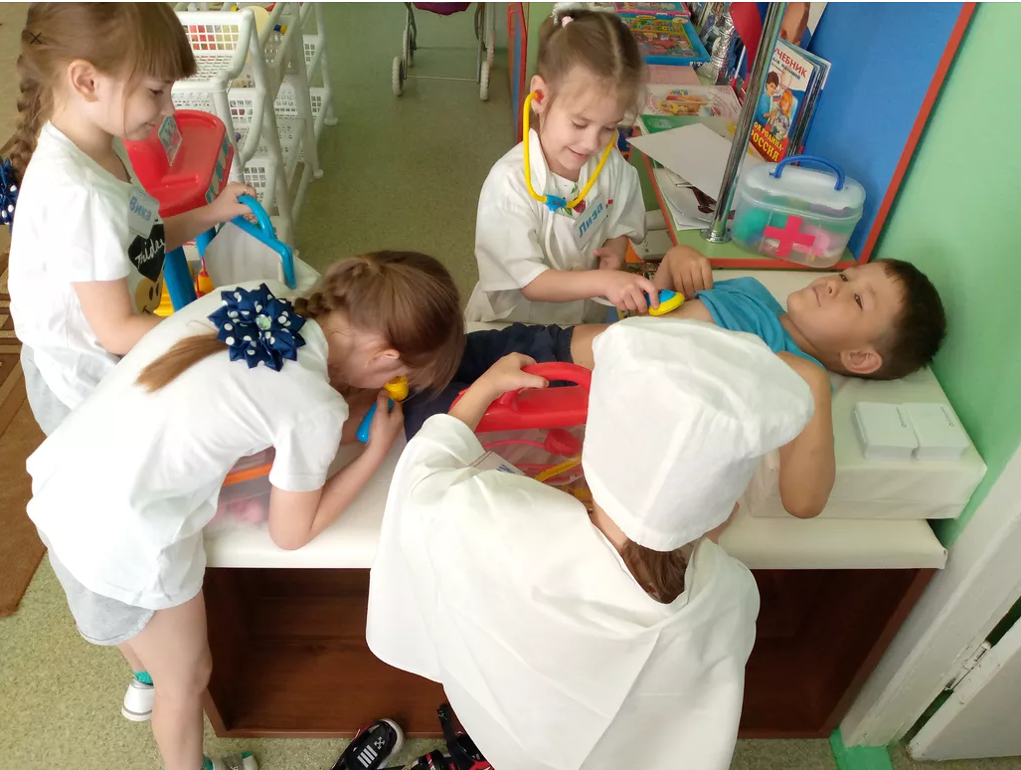
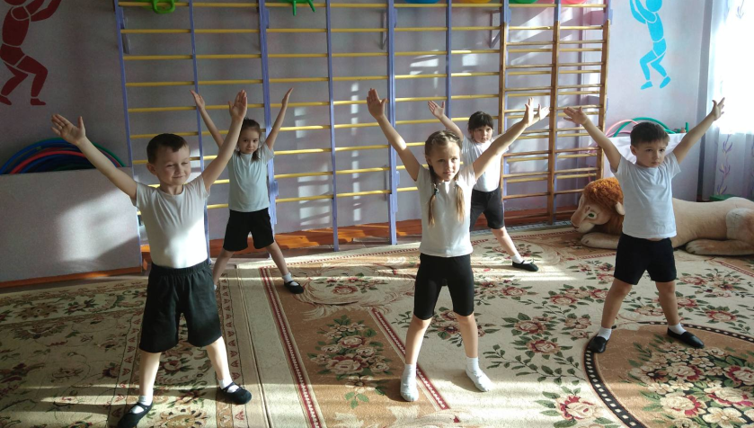
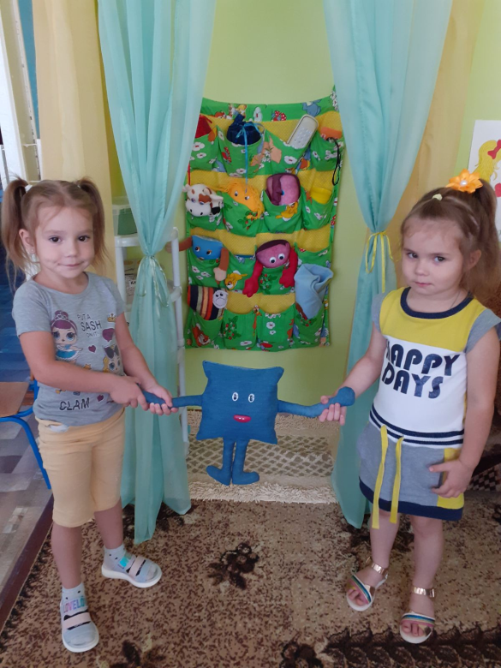
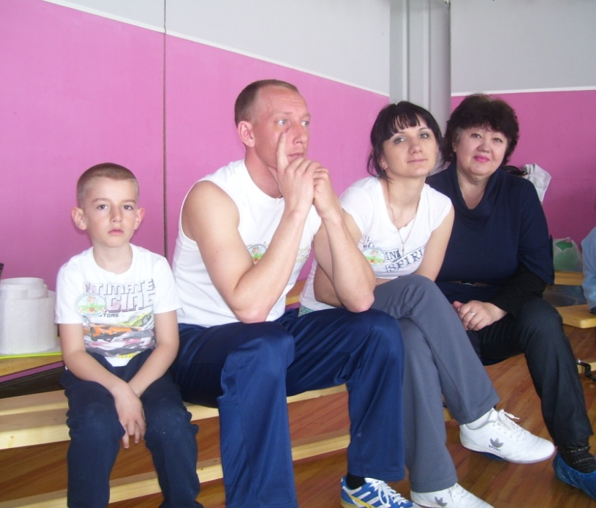
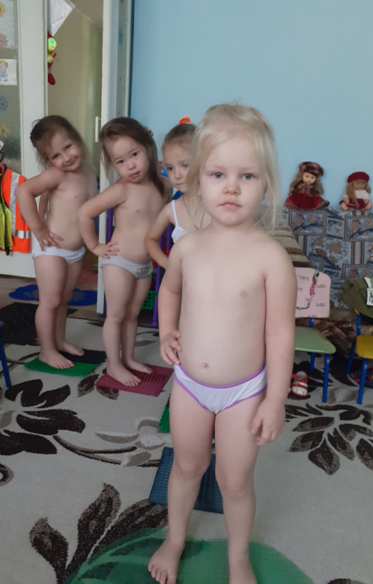

Slide 16
4. Направление: «Информационно-коммуникативные технологии».
Применение ИКТ на занятиях в детском саду привлекает внимание дошкольников, помогает решать образовательные задачи педагогу. Новые информационные технологии позволяют строить процесс обучения на основе зрительного (презентация, анимация), слухового (звуковые и видеоматериалы) и осязательного (интерактивная доска, клавиатура) восприятия.
Занятия демонстрационного типа – презентации.
Занятия викторины, тесты.
Обучающие компьютерные игры.
Физминутки, упражнения на релаксацию, постановка проблемы после просмотра видео.

Slide 17
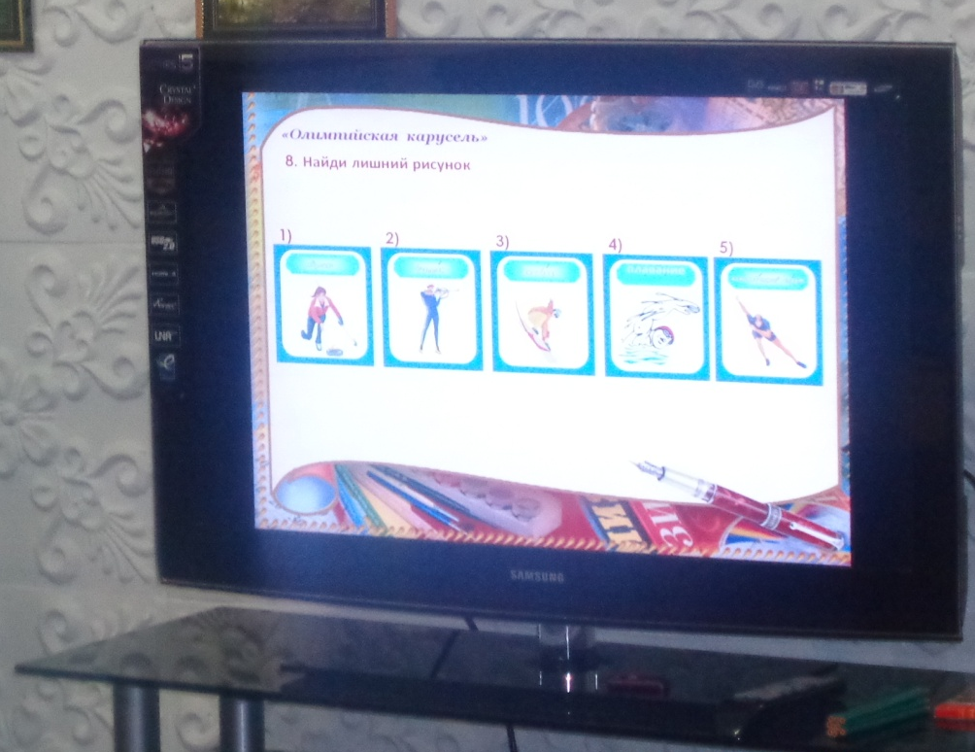
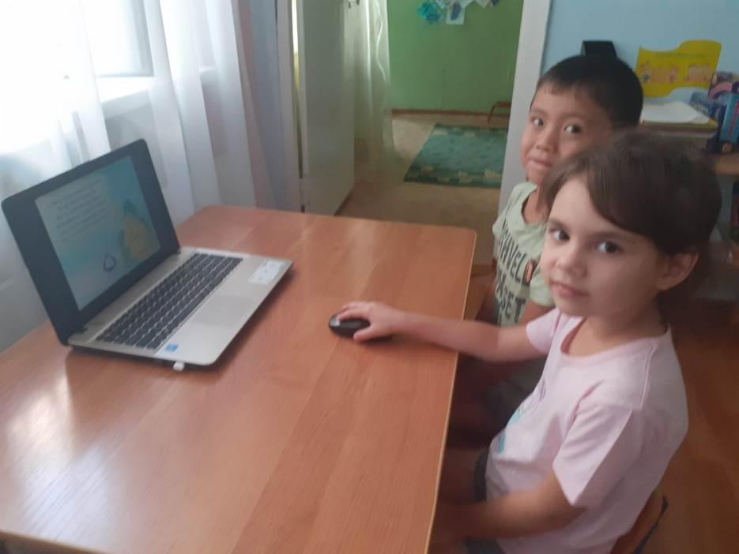
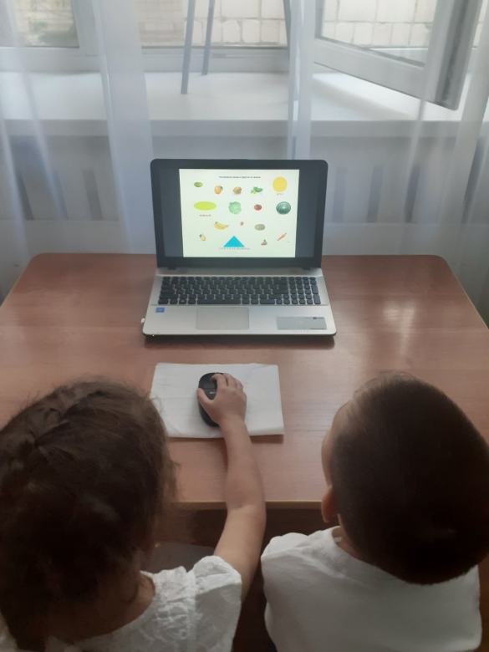
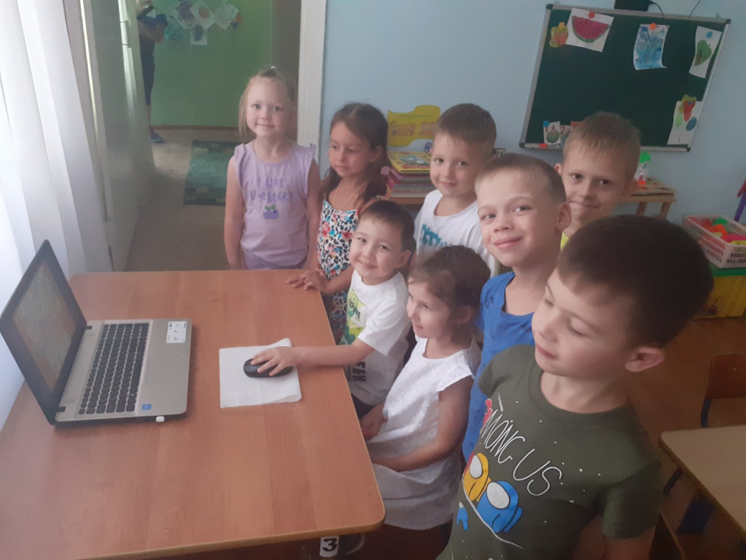

Slide 18
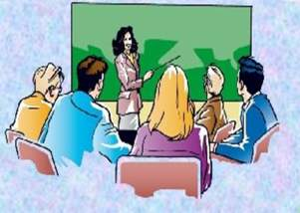
Информационно-коммуникационные технологии
Мир, в котором развивается современный ребенок, коренным образом отличается от мира, в котором выросли его родители. Компьютеры стали уже привычным атрибутом современности. ФГОС отмечает широкое использование информационно-коммуникационных технологий в дошкольном учреждении, как одно из условий успешного образовательного процесса.

Slide 19
Новые приёмы и методы воспитания, современные технологии обеспечивают саморазвитие личности ребёнка, а также профессиональную самореализацию педагогов.
Человек не может по настоящему усовершенствоваться,
если не помогает усовершенствоваться другим.
Чарльз Диккенс
Творите сами. Как нет детей без воображения,
так нет и педагога без творческих порывов.
Творческих Вам успехов!

Slide 20

Спасибо за внимание!

